Slide 1
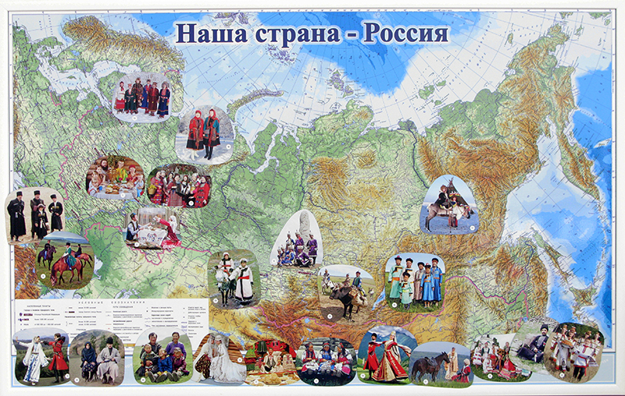
Россия –многонациональное государство

Slide 2
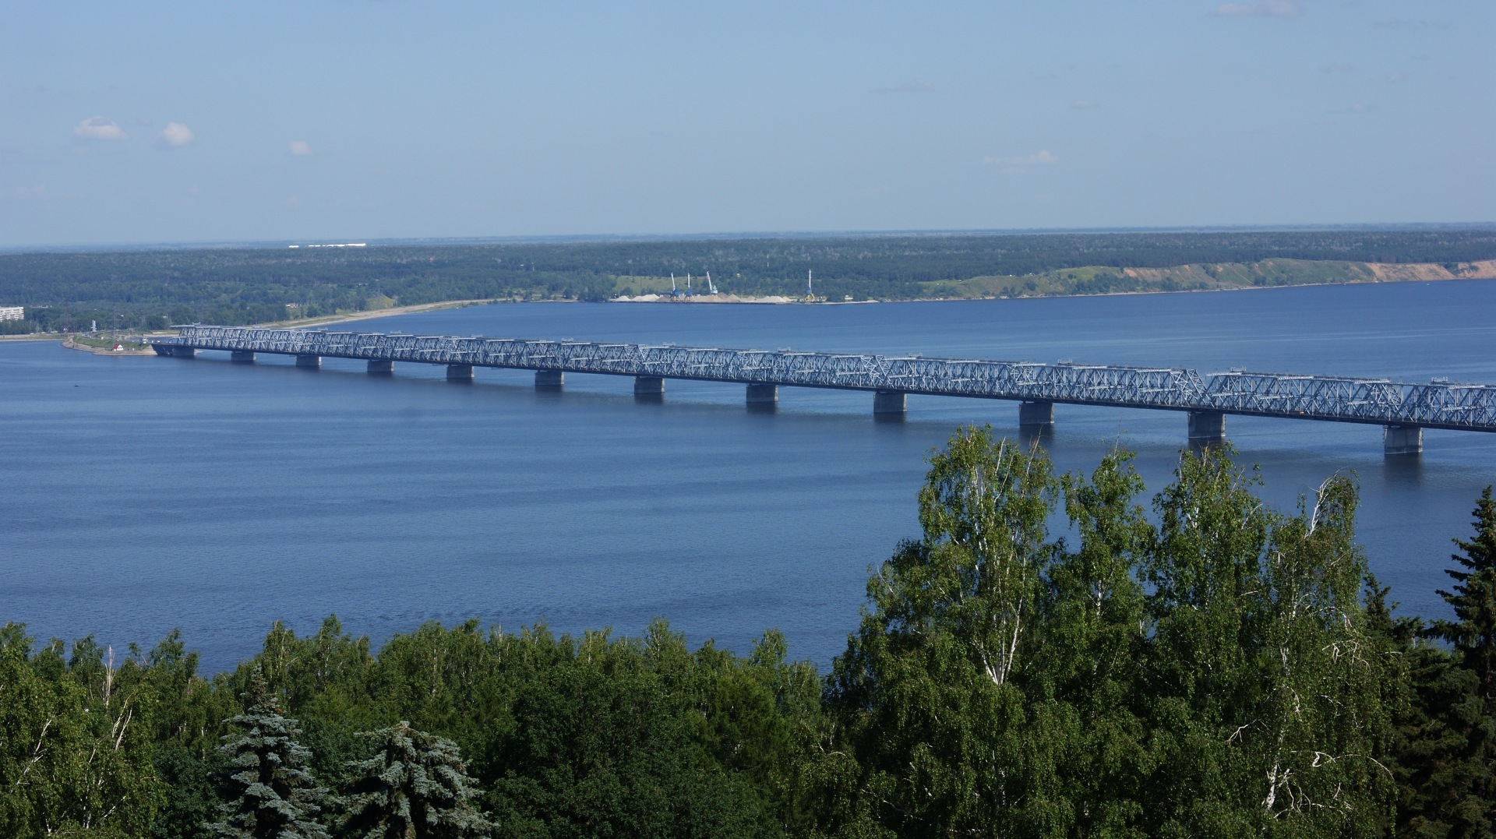
Ульяновск

Slide 3
ИЗВЕСТНЫЕ ЗЕМЛЯКИ

Slide 4
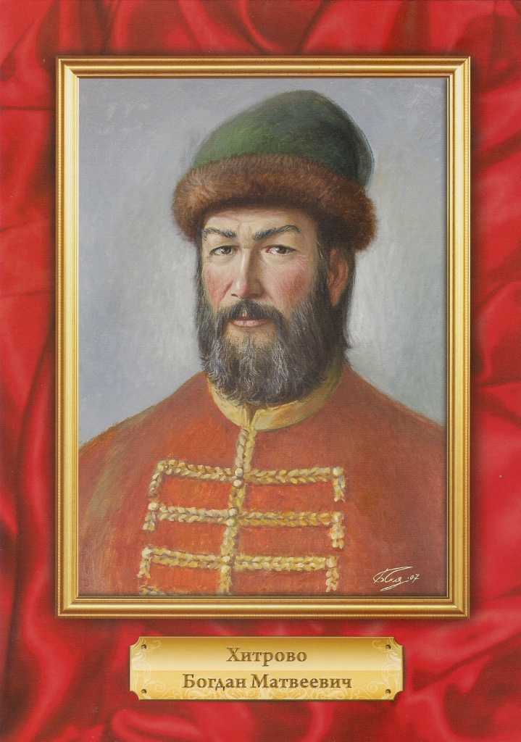
Известные земляки
Богдан Матвеевич Хитрово
Основатель
города
Симбирска.

Slide 5
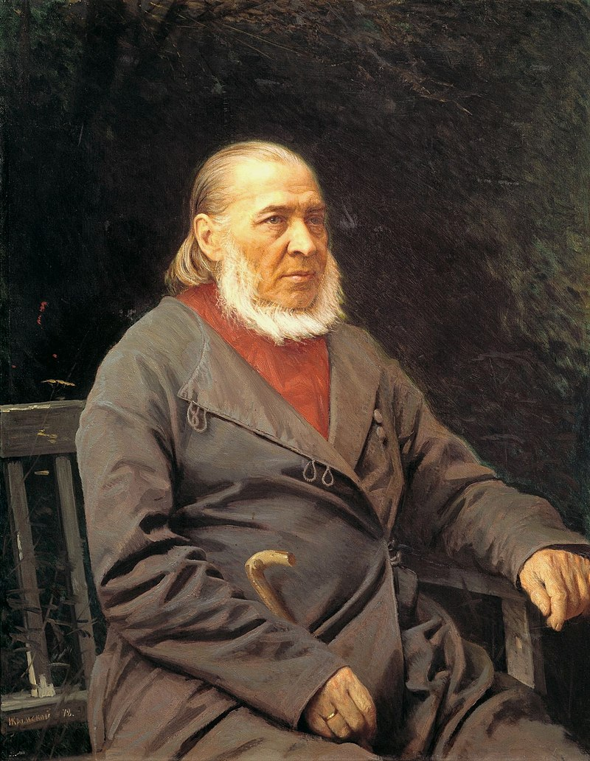
Известные земляки
Аксаков Сергей Тимофеевич
Русский
писатель и
общественный
деятель.
Автор сказки
«Аленький
цветочек».

Slide 6
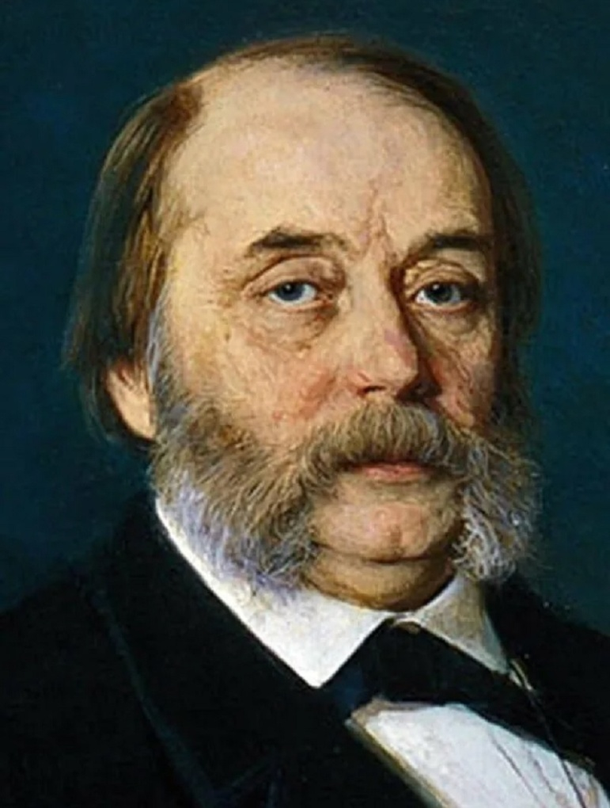
Известные земляки
Гончаров Иван Андреевич
В честь нашего
земляка,
знаменитого
писателя, названа
центральная улица
города Ульяновска.
Назовите это
писателя.

Slide 7
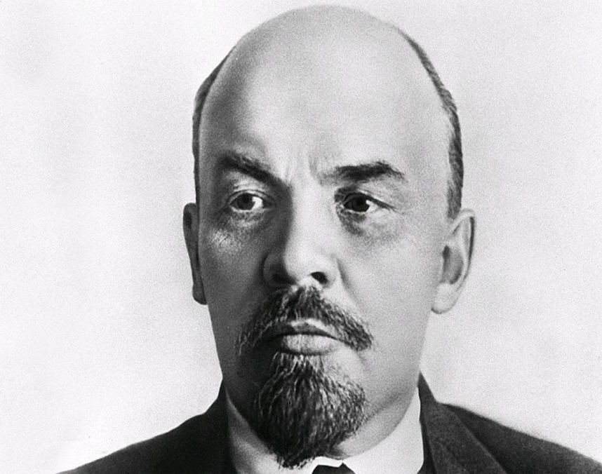
Известные земляки
Ленин (Ульянов) Владимир Ильич
В честь
этого
великого
деятеля
назван наш
город.

Slide 8
ЛАКОМКА

Slide 9
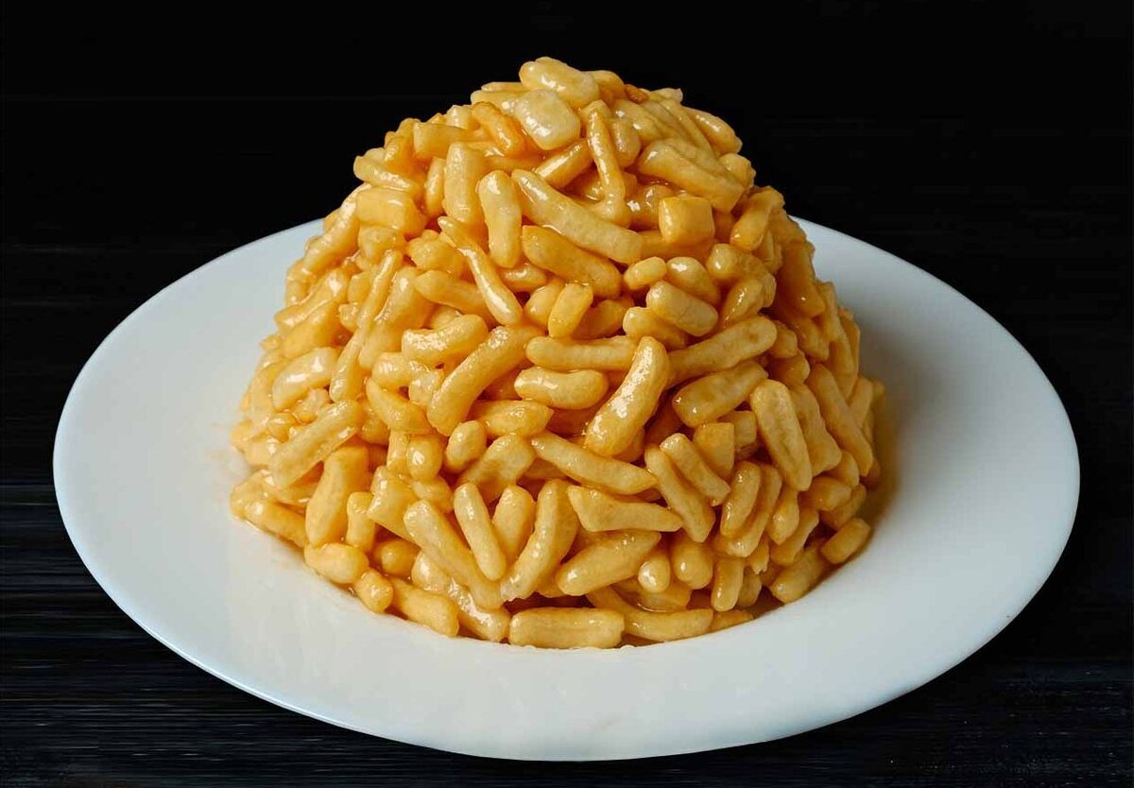
ЧАК-ЧАК

Slide 10
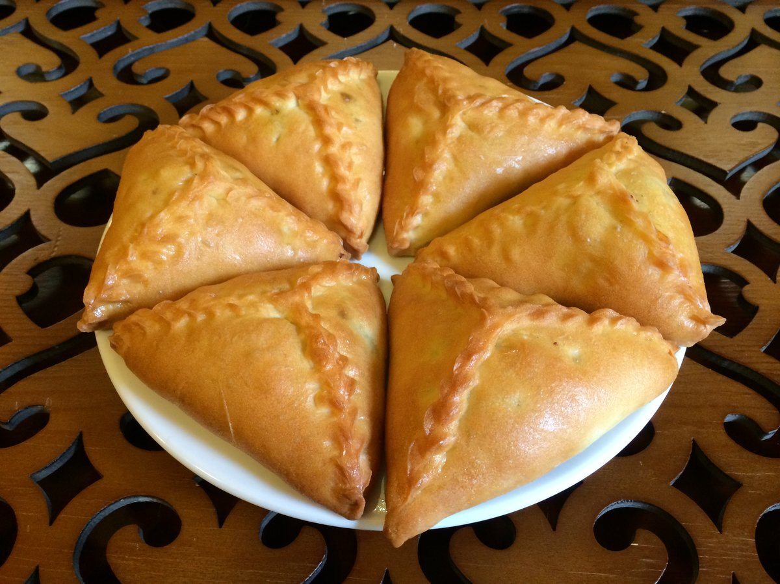
ЭЧПОЧМАК

Slide 11
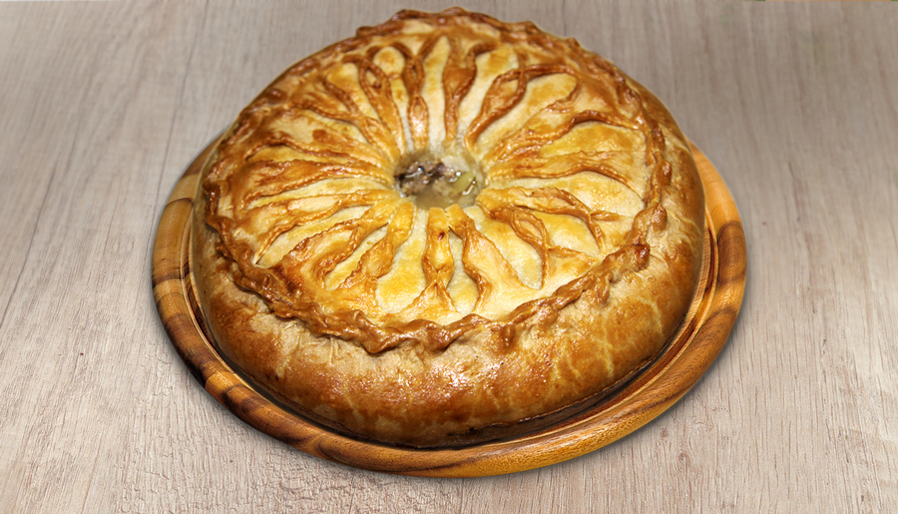
ХУПЛУ

Slide 12
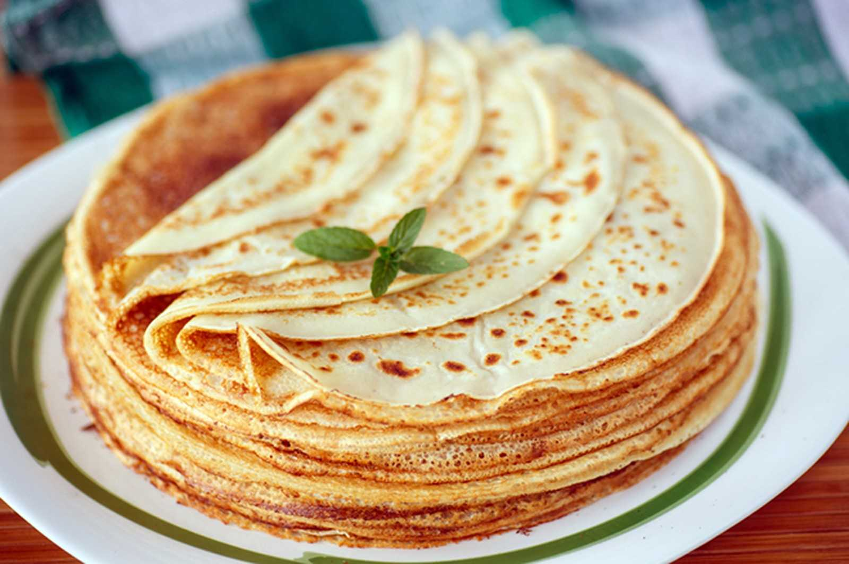
БЛИНЫ

Slide 13
ЗАГАДКИ

Slide 14
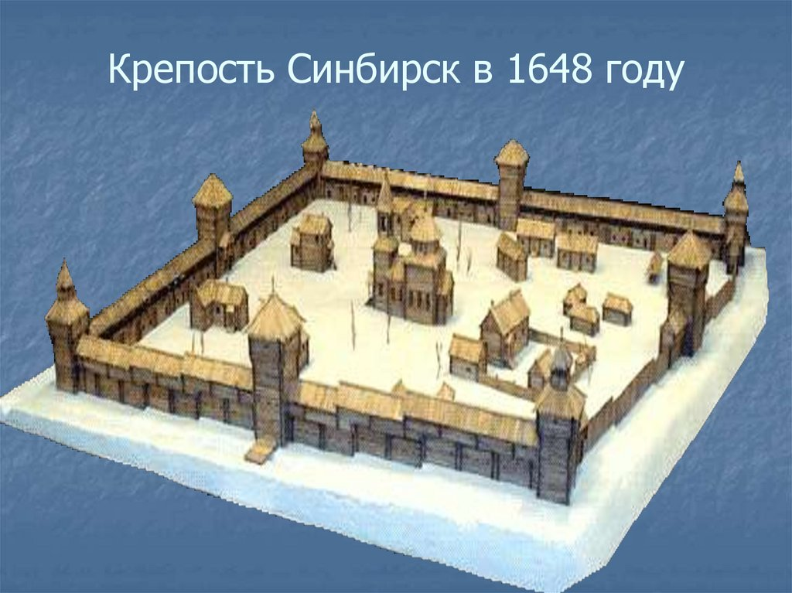
Крепость
Не проникнет
внутрь враг,
Ни на метр,
ни на шаг.
Остановит
наступление —
каменное
сооружение.

Slide 15
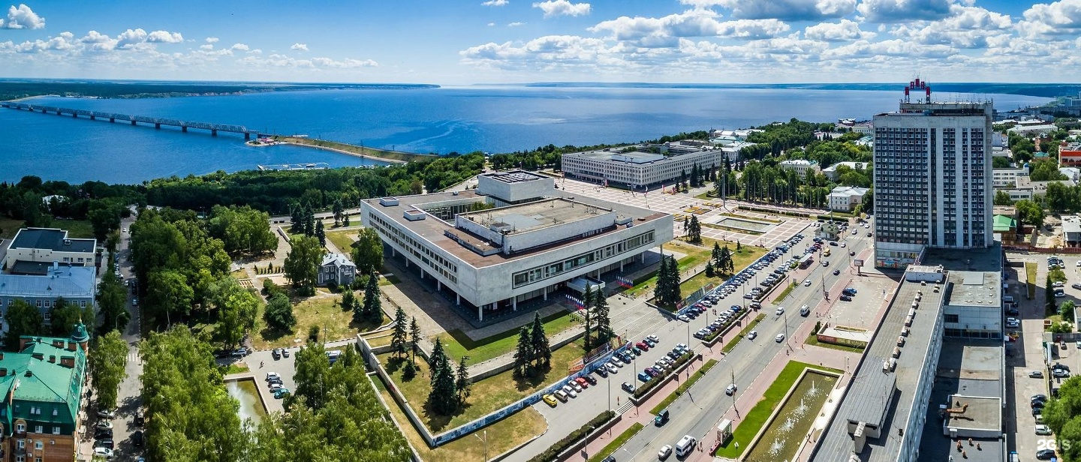
Город
Знает всякий,
стар и молод,
Что на карте точка – …

Slide 16
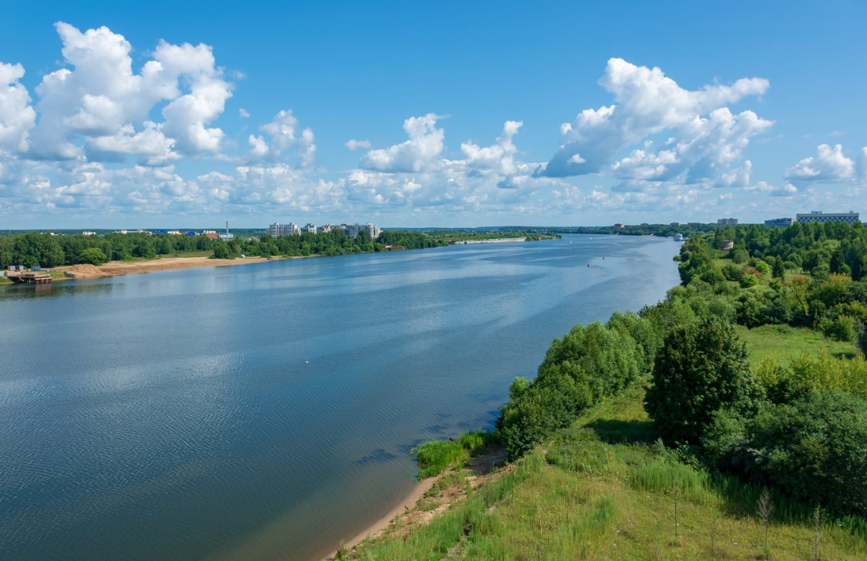
Река
Размывая берега,
Мчится быстрая ...

Slide 17
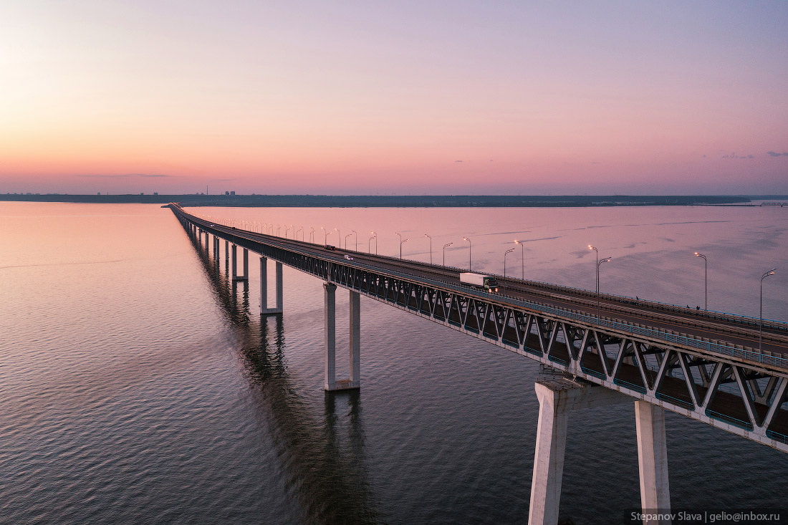
Мост
Над рекою я лежу,
Оба берега держу.

Slide 18
Человек
Он царь природы и творец,
Трудяга в поле и певец,
И отведен ему свой век.
Кто он? Конечно...

Slide 19
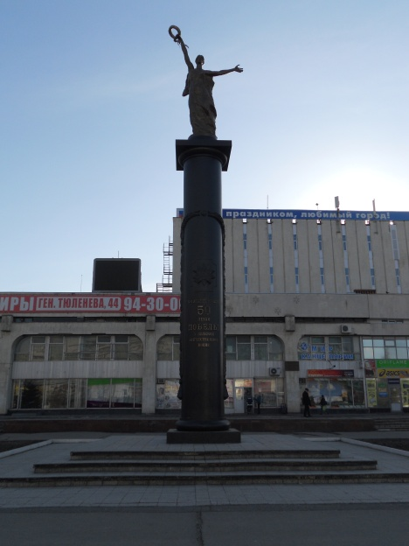
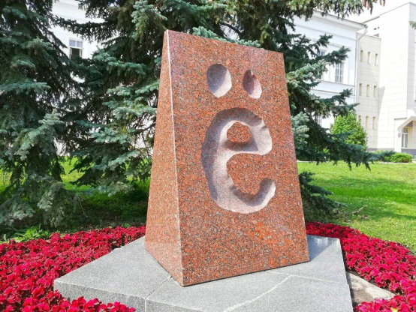
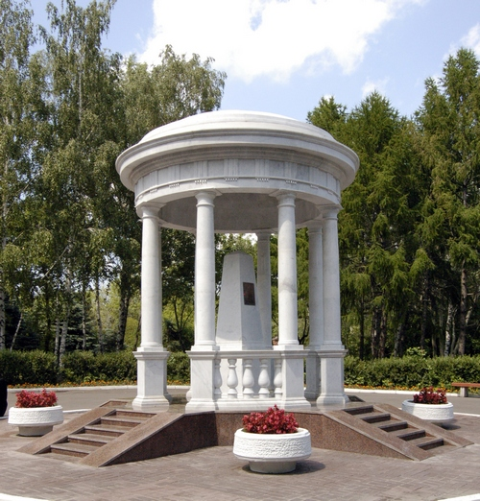
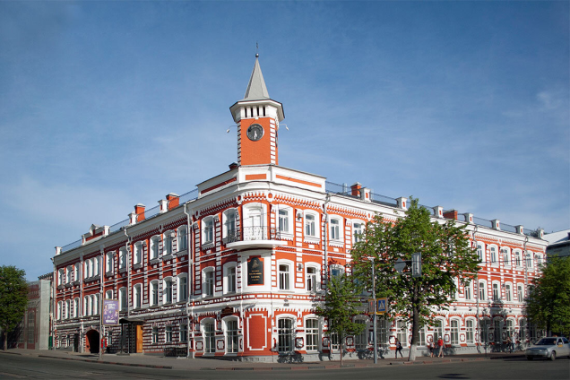
Достопримечательности Ульяновска

Slide 20

Молодцы!

